Slide 1
SPIRITS
Készítette : Keresztes Kolos

Slide 2
A feladat
Az alkalmazás azért jött létre, mert nem igazán van olyan alkalmazás vagy felület, ahol összefoglalóan lehetne minőségi spiritekről olvasni. Az alkalmazás célközönsége azon emberek lennének, akik szeretnének úgy és minőségi spiriteket kipróbálni, továbbá lehetőségük van számon tartani, hogy miket kóstoltak már.

Slide 3
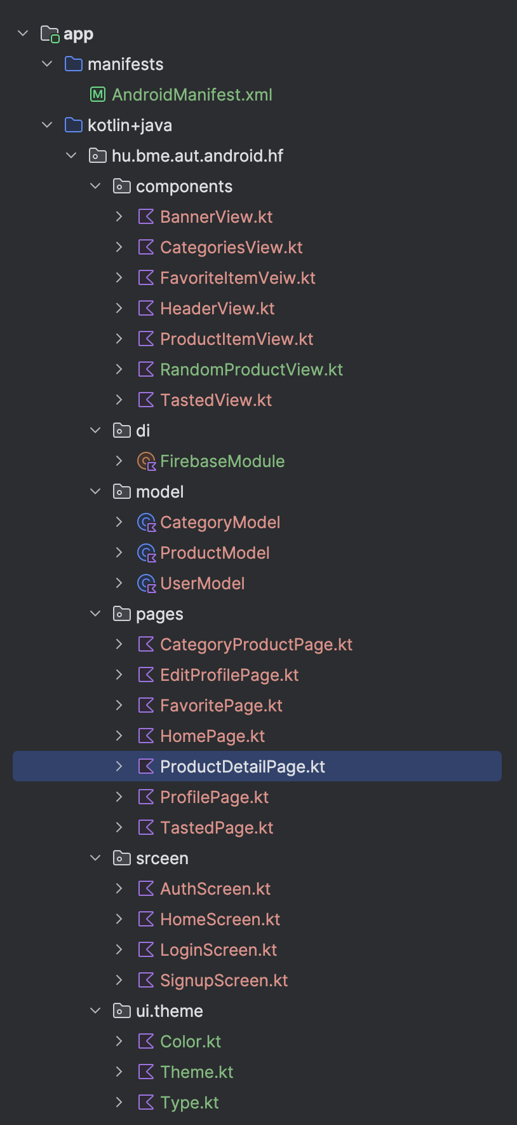
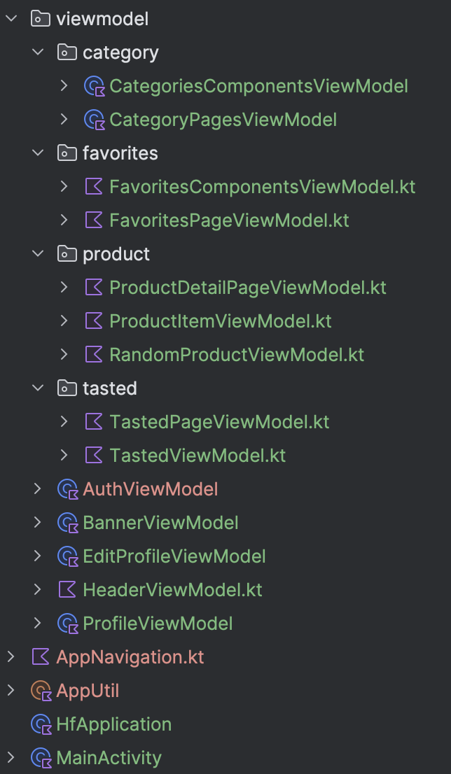
Architectúra
A file rendszerhez MVVM architúrát alkalmaztam az átláthatóság érdekében.

Slide 4
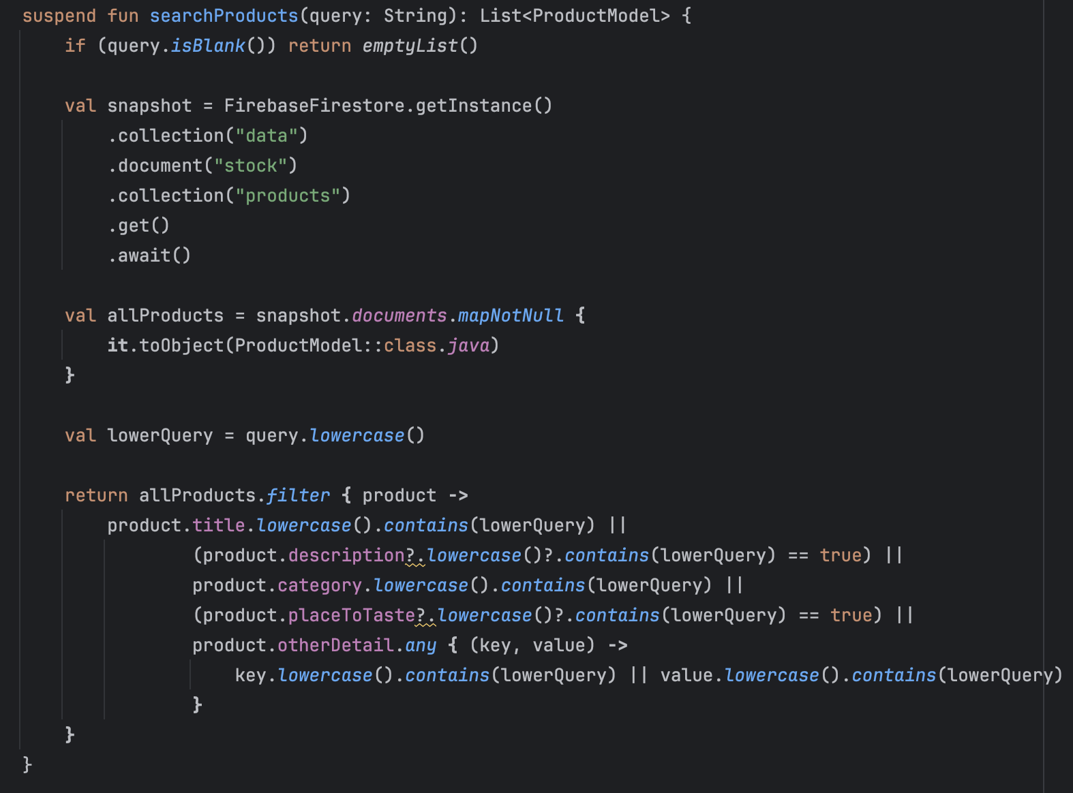
Érdekesség
Számomra a keresés megvalósítása tetszett a legjobb. Talán azért mert már dolgoztam backend-en és valamennyire közel áll a szívemhez.

Slide 5
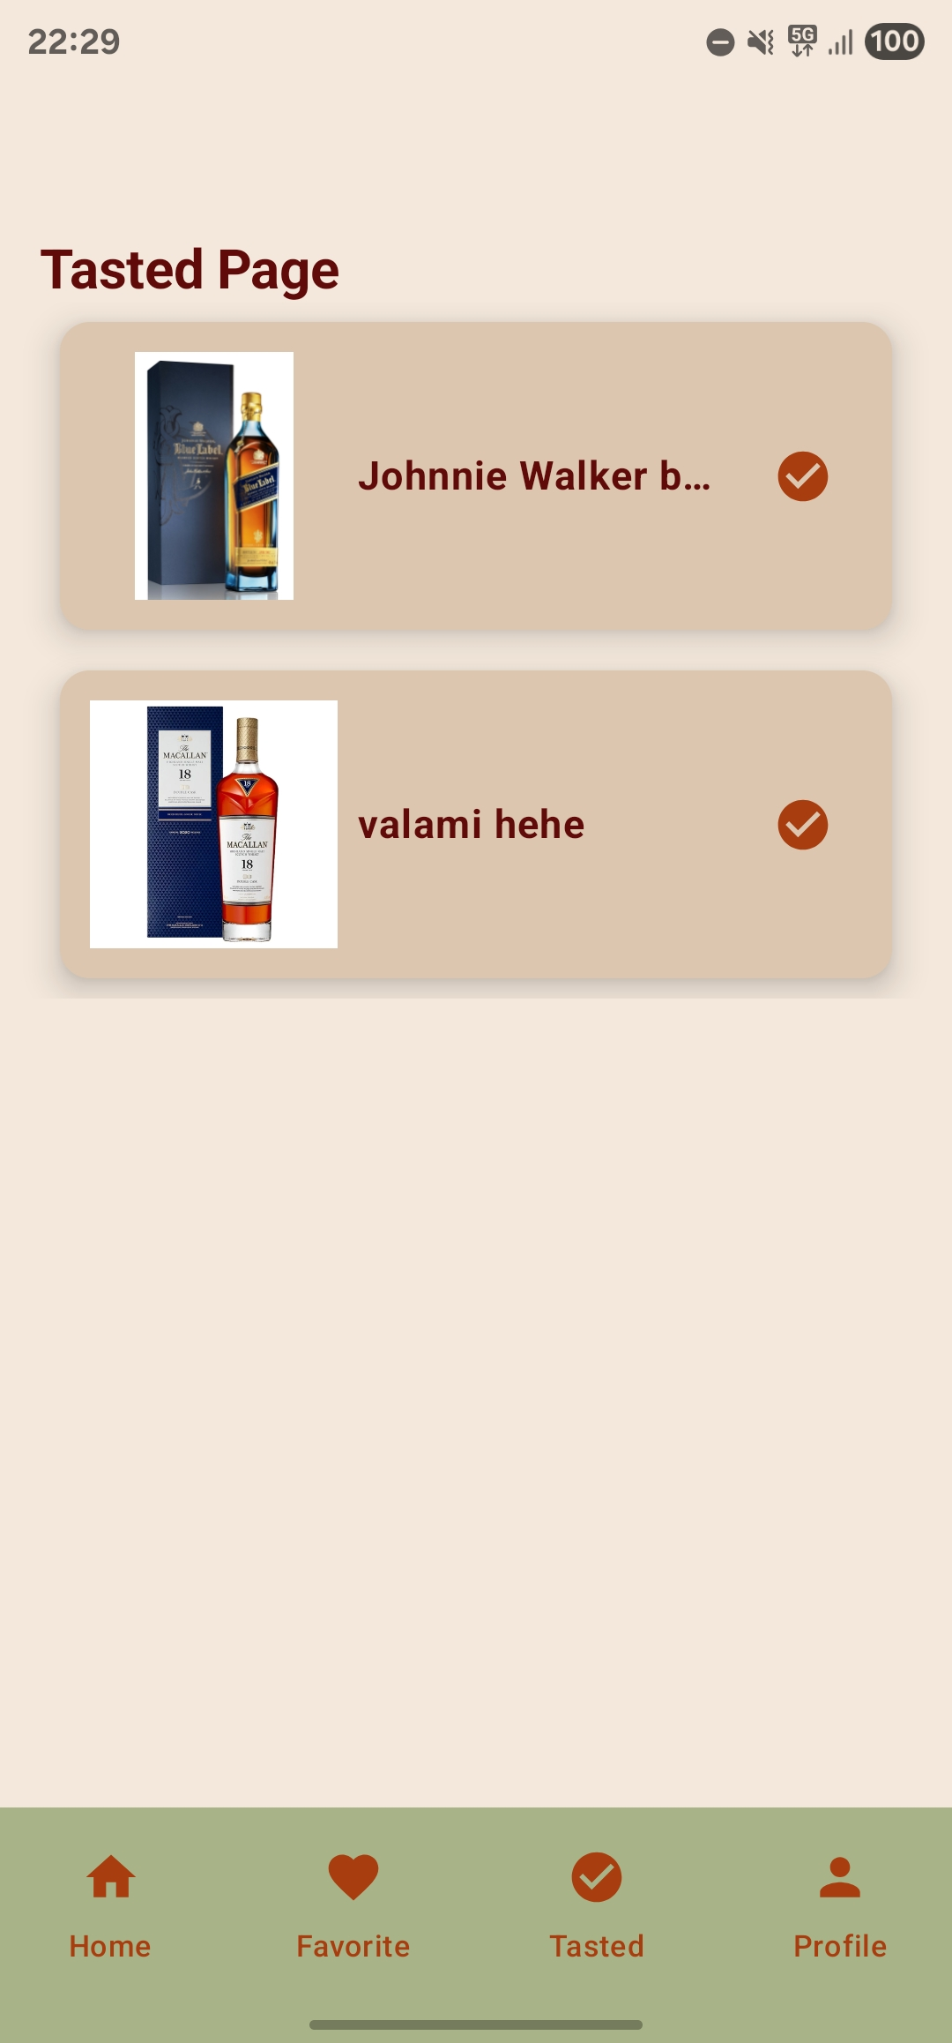
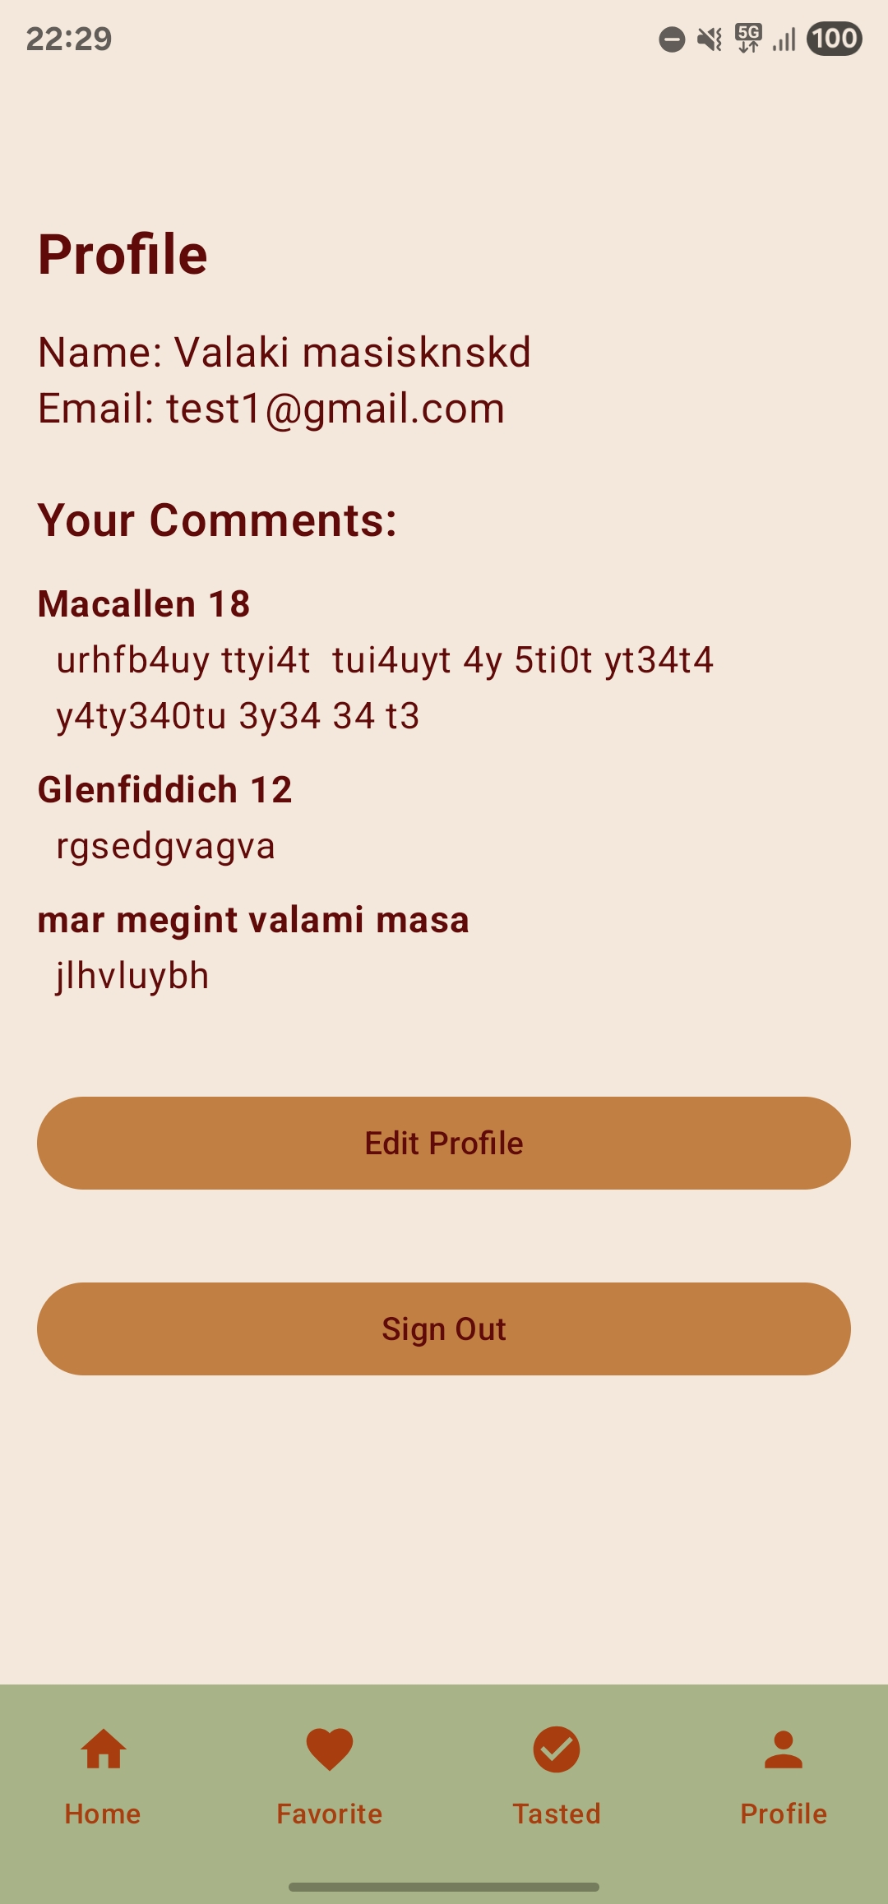
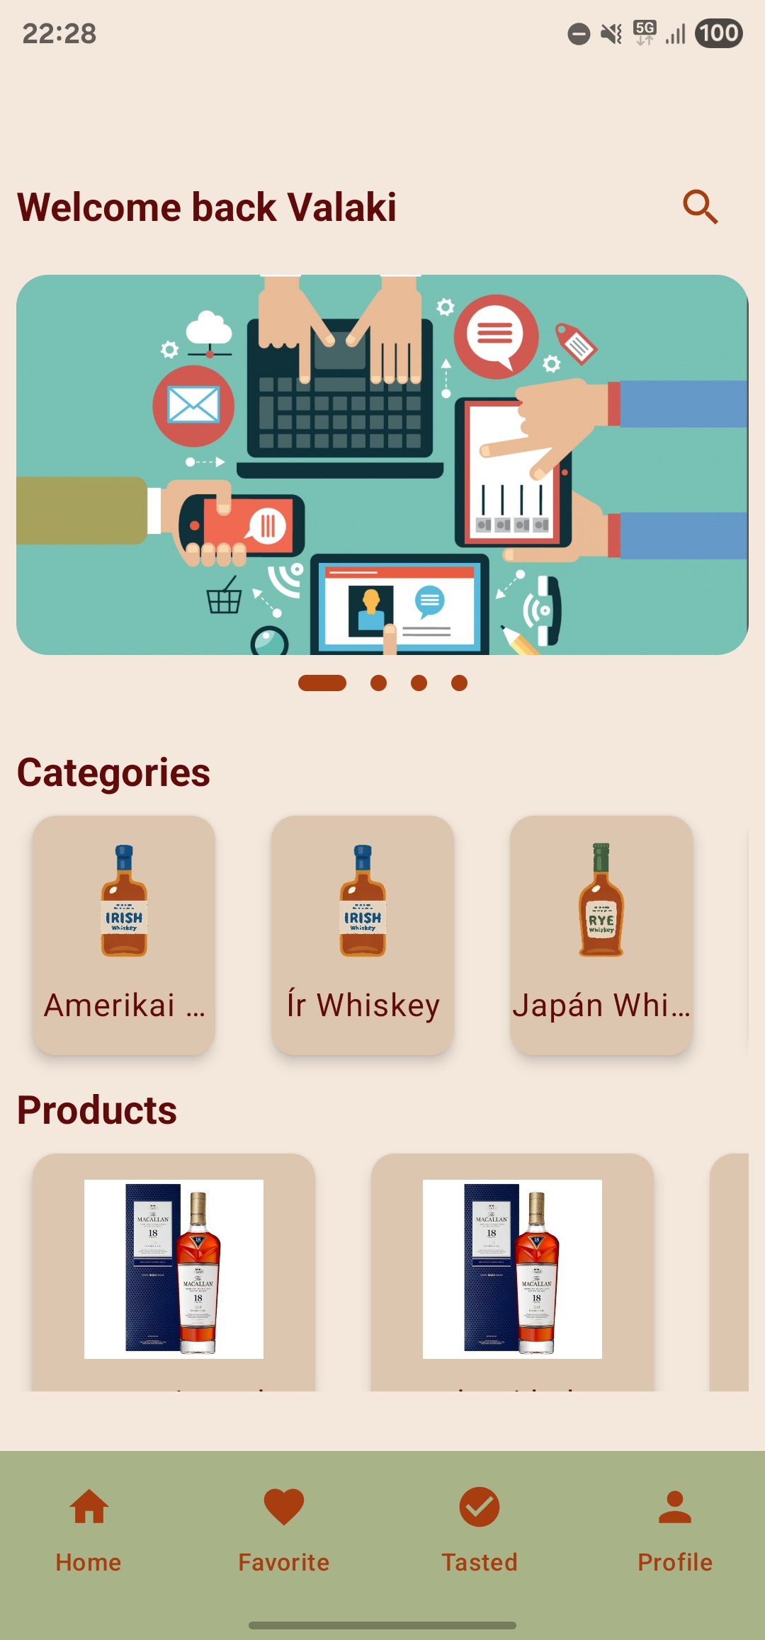
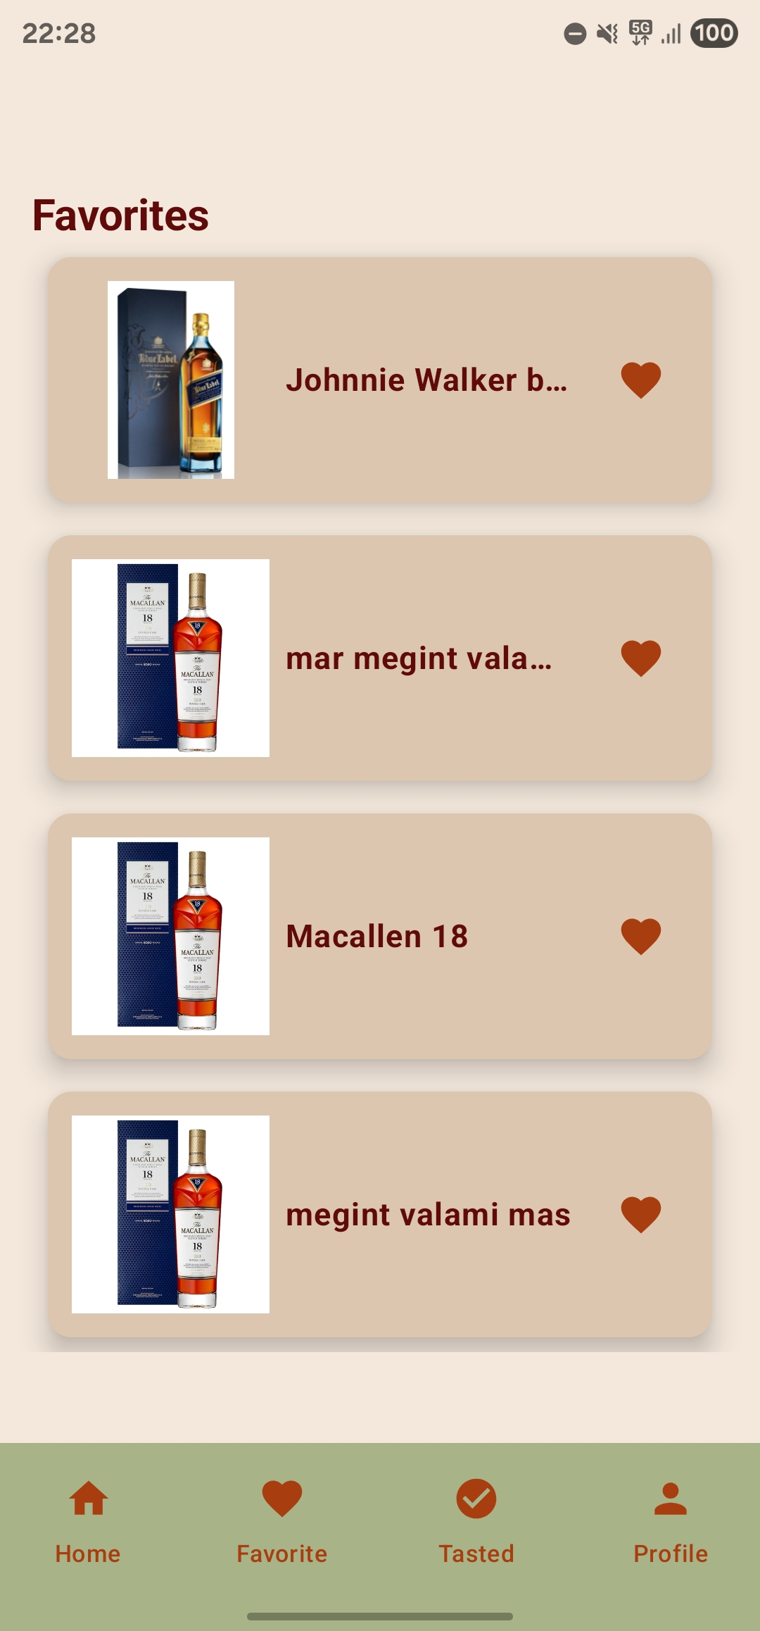
A feladat képei

Slide 6
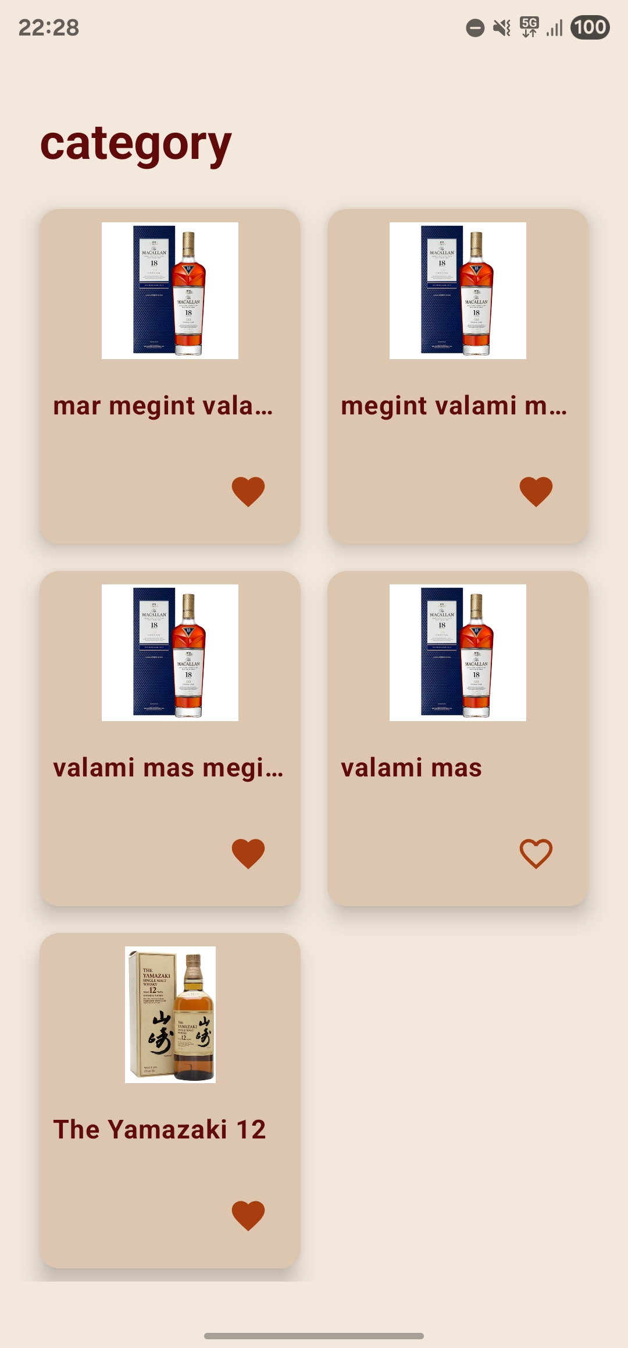
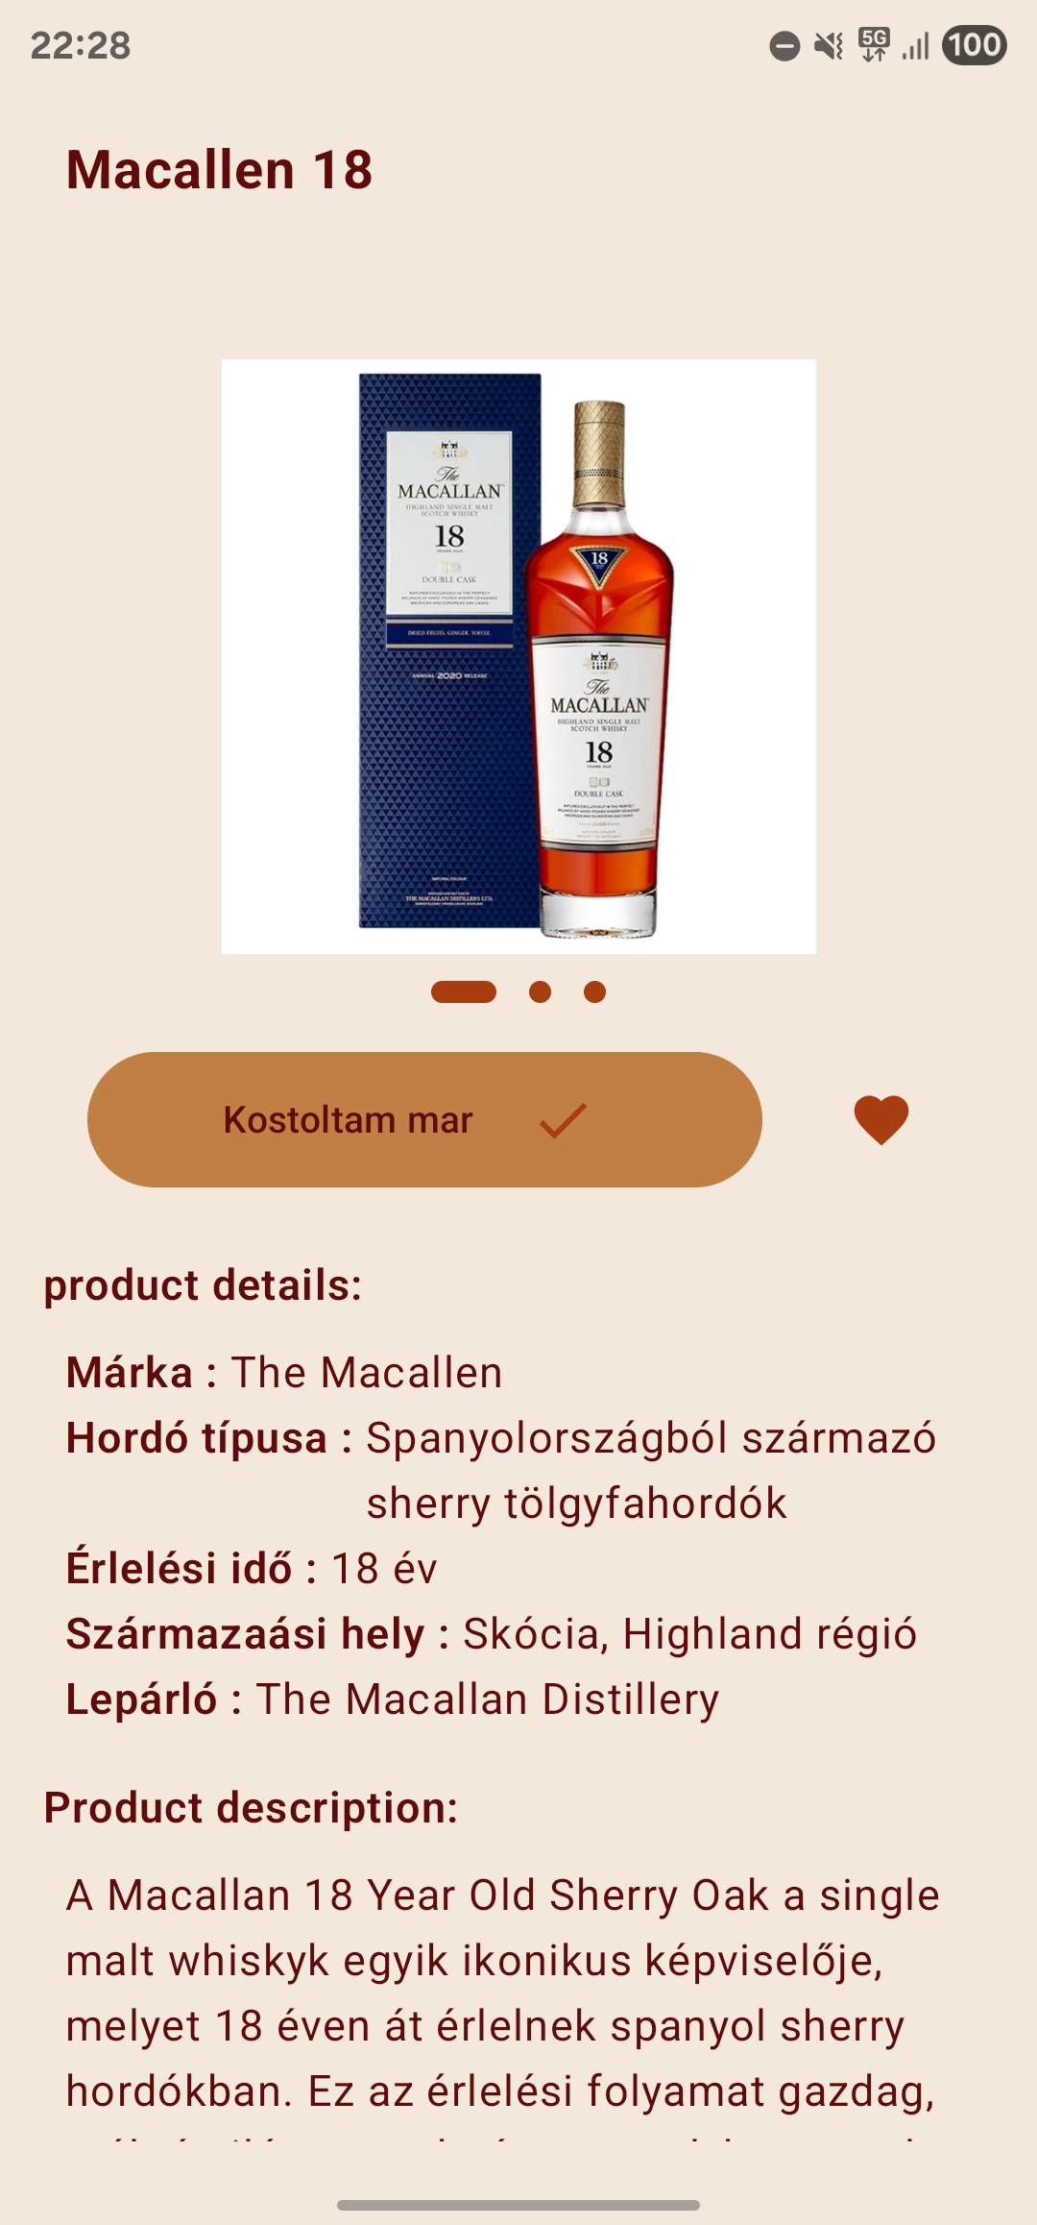
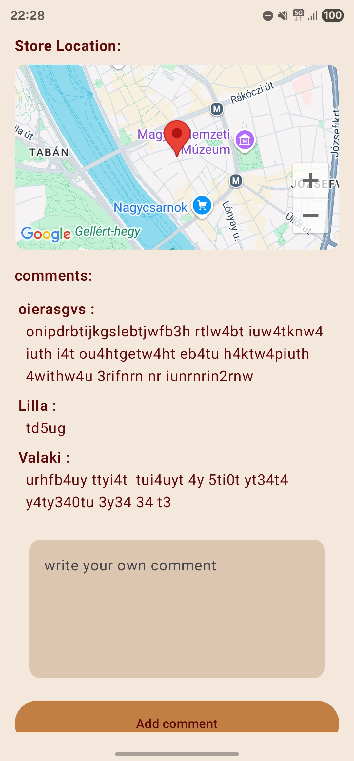
A feladat képei

Slide 7
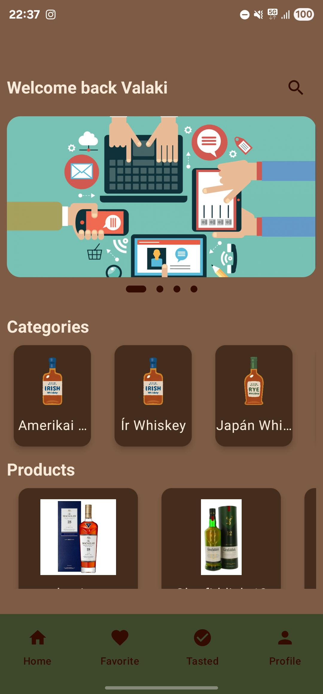
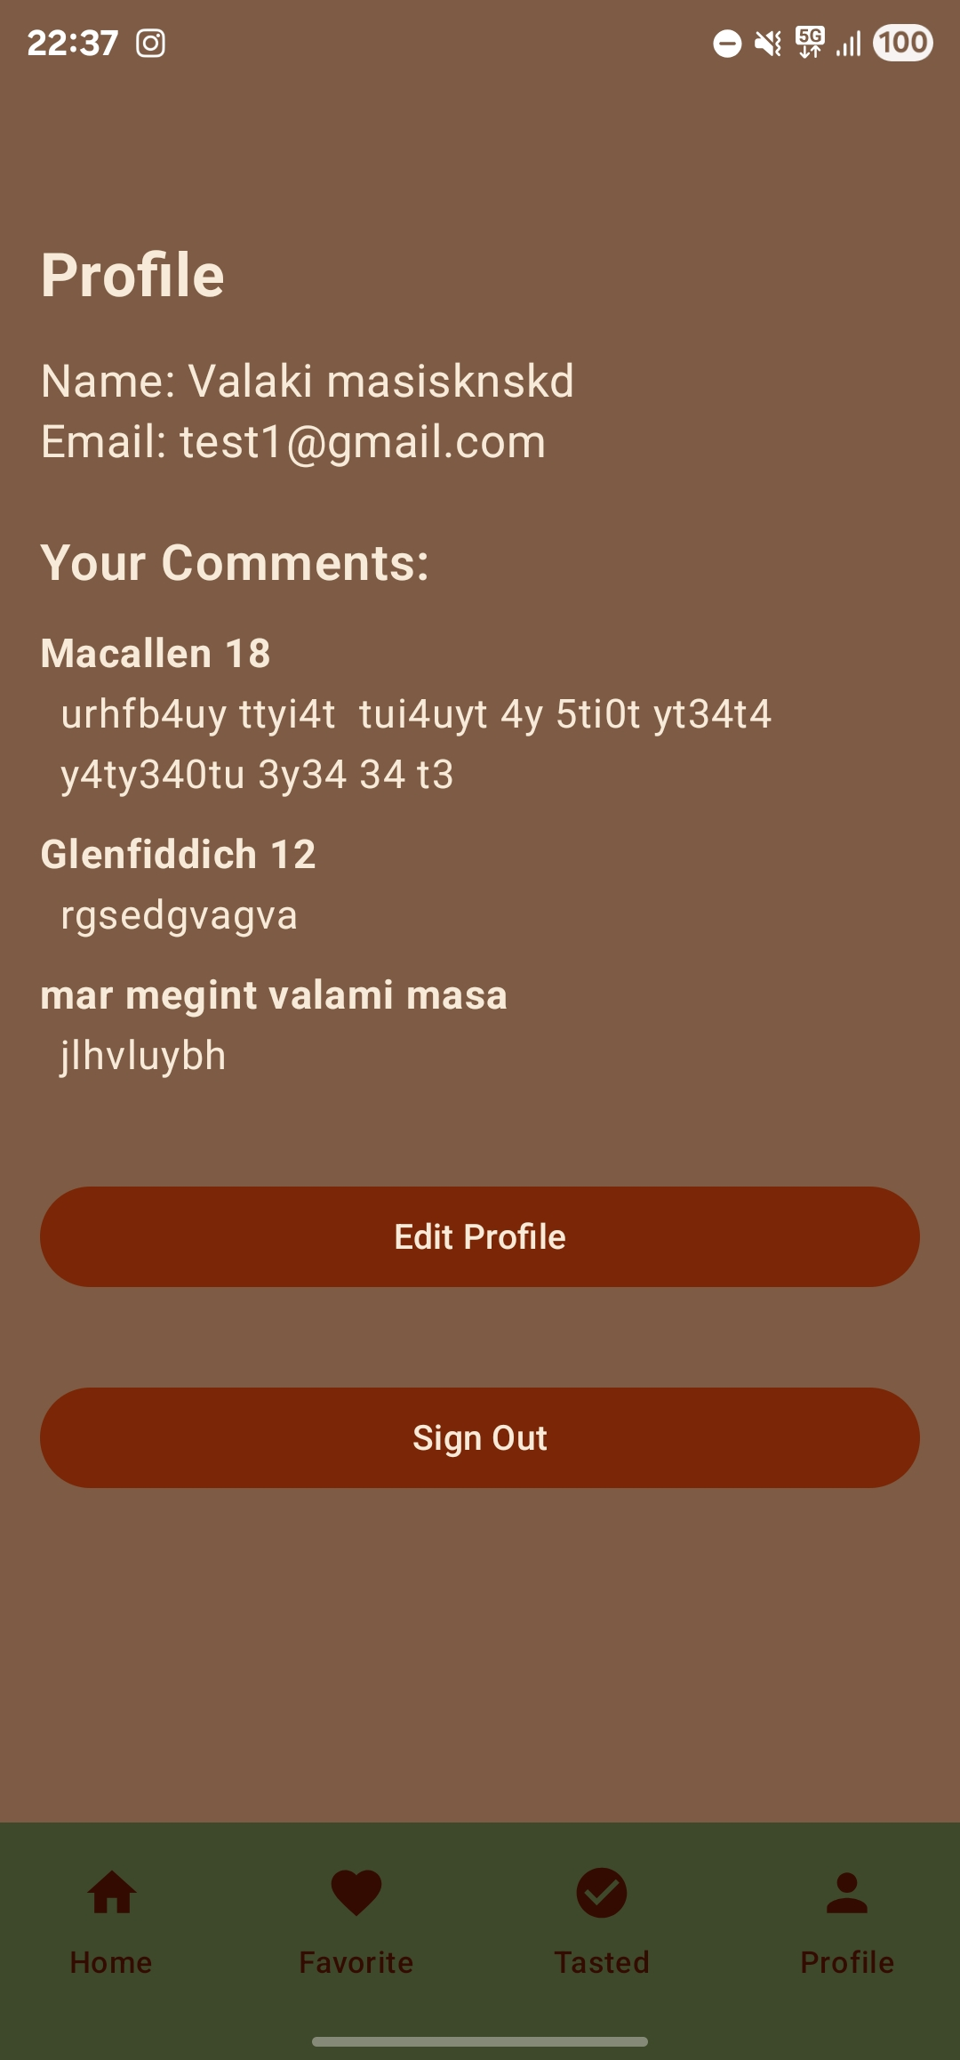
Továbbá az alkalmazás rendelkezik egy dark theme-mel

Slide 8
Köszönöm a figyelmet

